Slide 1



ESF II projekt Západočeské univerzity v Plzni
reg. č. CZ.02.2.69/0.0/0.0/18_056/0013239

Slide 2
Technologie pro Flexibilní Elektroniku
KET / TFE
PR02-1
Standardy a testování FPC
Silvan Pretl

Slide 3
Obsah
1. Standardy pro FPC
2. Testování FPC

Slide 4
1. Standardy pro FPC

Slide 5
Standardy pro FPC
Jaký by byl svět bez standardů?
Stejné věci bychom označovali různými pojmy a naopak.
Různí návrháři i výrobci by používali nejednotná návrhová pravidla a datové formáty.
Nepoužívali bychom stejný rozsah specifikací, zvyšoval by se prostor pro variabilitu.
Ne vždy bychom dostali produkt, který splňuje naše očekávání.
Nebyli bychom schopni zajistit očekávanou úroveň kvality.
Nebylo by možné vzájemné porovnání výrobních procesů a produktů.
Prodloužil by se čas potřebný pro uvedení produktu na trh.
Zvýšily by se celkové náklady na vývoj a výrobu elektronických zařízení.
Nedokázali bychom efektivně usměrňovat vývoj technologií napříč celým odvětvím.

Slide 6
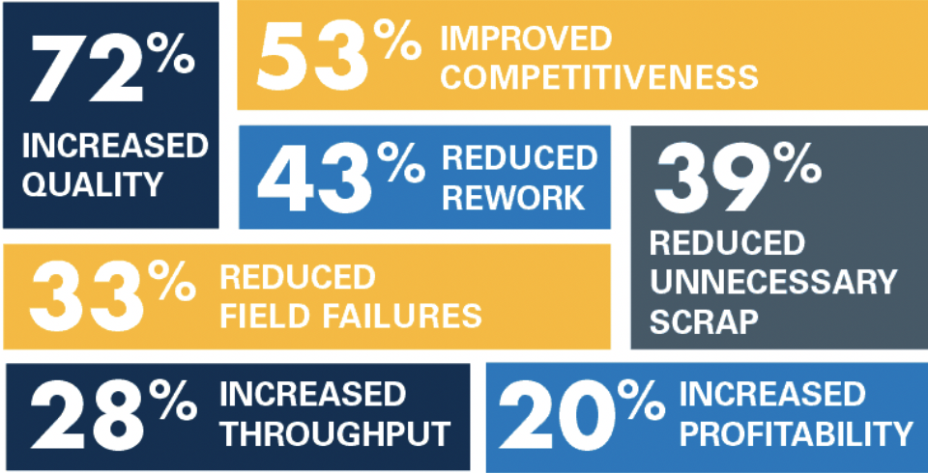
Standardy pro FPC
Přínosy standardizace v elektronice
Přínosy uplatnění IPC standardů dle průmyslových uživatelů (2018)
Zdroje:
https://www.ncabgroup.com/blog/pcb-standards-why-do-we-need-them/

Slide 7


Standardizační organizace
1957 (USA): Institute of Printed Circuits (IPC)
přední světová organizace zaměřená na standardizaci, vzdělávání a celkový rozvoj odvětví výroby plošných spojů, pouzdření součástek a montáže elektroniky
globálně respektovaná standardizační autorita
Standardy IPC a JEDEC tvoří
základ světové výroby elektroniky.
1958 (USA): Joint Electron Device Engineering Council (JEDEC)
organizace zaměřená zejména na standardizaci a vzdělávání v oblasti mikroelektroniky a polovodičového průmyslu
společně s IPC tvoří globální komunitu výrobců a dodavatelů v elektronice (součástky, návrh a výroba PCB, montáž, testování, výrobní zařízení, ...)
https://www.ipc.org/
https://www.jedec.org/

Slide 8
Standardizační organizace
Další významné organizace
IEC - International Electrotechnical Commission (INT)
ISO - International Organization for Standardization (INT)
IEEE - Institute of Electrical and Electronics Engineers (INT)
ASTM - American Society for Testing and Materials (INT)
WECC - World Electronic Circuits Council (INT)
NIST - National Institute of Standards and Technology (USA)
iNEMI - International Electronics Manufacturing Initiative (USA)
SMTA - Surface Mount Technology Association (USA)
NEMA - National Electrical Manufacturers Association (USA)
EIPC - European Institute for the PCB Community (EUR)
CEN / CENELEC - European Committee for Standardization / Electrotechnical Standardization (EUR)
JEITA - Japan Electronics and Information Technology Industries Association (JPN)
JPCA - Japan Electronics Packaging and Circuits Association (JPN)
TPCA / KPCA / CPCA - Taiwan / Korea / China Printed Circuit Association (TWN / KOR / CHN)
… a řada dalších :)

Slide 9
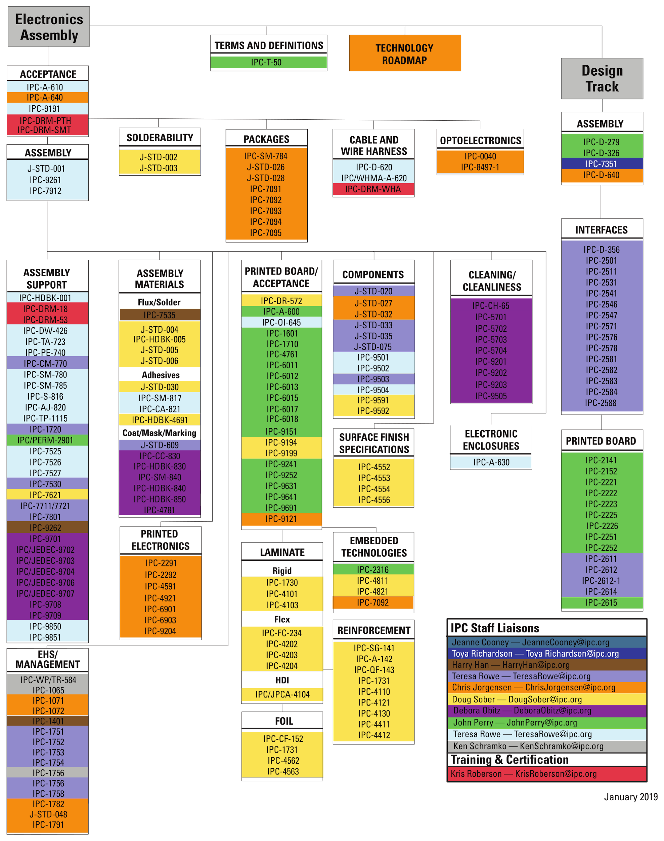
Standardy pro FPC
IPC Standards Tree
IPC standardy pokrývají všechny aspekty návrhu a výroby PCB
Zdroje:
IPC Standards Tree 01-2019

Slide 10
Standardy pro FPC
IPC standardy významné pro FPC
Design
  IPC-FC-2221: Generic Standard On Printed Board Design
  IPC-FC-2223: Sectional Design Standard for Flexible Printed Boards
Materials
  IPC-4202: Flexible Base Dielectrics for Use in Flexible Printed Circuitry
  IPC-4203: Cover and Bonding Material for Flexible Printed Circuitry
  IPC-4204: Flexible Metal-Clad Dielectrics
Performance
  IPC-6011: Generic Performance Specification for Printed Boards
  IPC-6013: Qualification and Performance Specification for Flexible Printed Boards
Quality Guidelines - Circuits & Assembly
  IPC-A-600: Acceptability of Circuit Boards
  IPC-A-610: Acceptability of Printed Circuit Board Assemblies
  IPC/EIA J-STD001: Requirements for Soldered Electrical and Electronic Assemblies

Slide 11
Standardy pro FPC
IPC-FC-2223: Sectional Design Standard for Flexible Printed Boards
Class 1: General Electronics Products
  obecná spotřební elektronika, relativně jednoduchá, nízká cena, kratší životnost
  dětské hračky, dálkové ovladače, PC periferie, RFID tagy...
Class 2: Dedicated Service Electronics Products
  specializovanější elektronické produkty s vyšší spolehlivostí a životností
  selhání nežádoucí, ale přijatelné
  smartphony, notebooky, tablety, domácí spotřebiče, ...
Class 3: High-Reliability Electronics Products, with little room for error.
  vysoce specializované elektronické produkty s vysokou spolehlivostí pro provoz v náročném prostředí pro kritické aplikace
  selhání nepřijatelné
  lékařská elektronika, letecká, vojenská a dopravní elektronika, průmyslová zařízení, ...

Slide 12
Standardy pro FPC
IPC klasifikace konstrukcí FPC
Single-Sided Flexible Circuits
  IPC 6013 - Type 1
Double-Sided Flexible Circuits
  IPC 6013 - Type 2
Multi-Layer Flexible Circuits
  IPC 6013 - Type 3
Rigid-Flex Flexible Circuits
  IPC 6013 - Type 4
Multi-Layer Not Plated Flexible Circuits
  IPC 6013 - Type 5

Slide 13
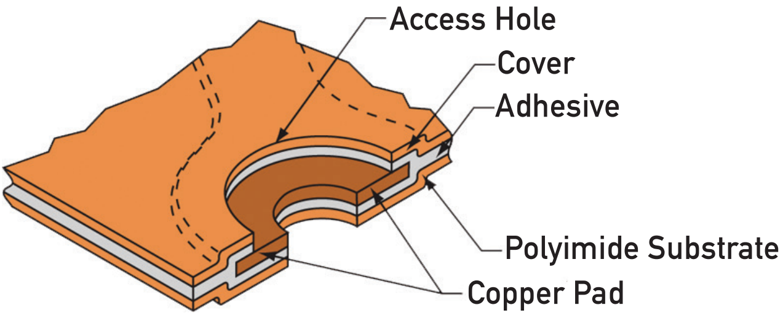

Standardy pro FPC
Single-Sided Flexible Circuits (IPC 6013 - Type 1)
jedna vodivá Cu vrstva na flexi nosiči
volitelně vnější izolační vrstva
velmi tenká konstrukce (0.10 - 0.20 mm)
odhalené plošky na jedné či obou stranách
volitelně: výztuhy, piny, konektory, komponenty

Slide 14
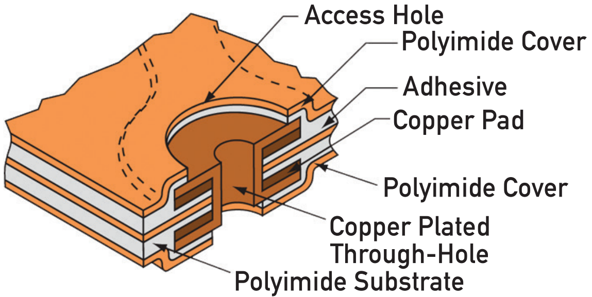
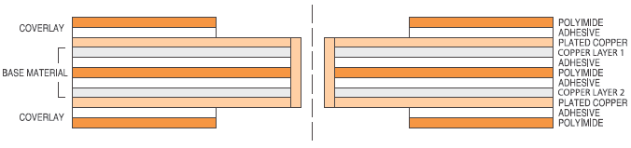
Standardy pro FPC
Double-Sided Flexible Circuits (IPC 6013 - Type 2)
dvě vodivé Cu vrstvy na flexi nosiči
volitelně vnější izolační vrstvy
pokovené otvory
odhalené plošky na jedné či obou stranách
montáž komponent možná z obou stran
volitelně: výztuhy, piny, konektory, komponenty

Slide 15
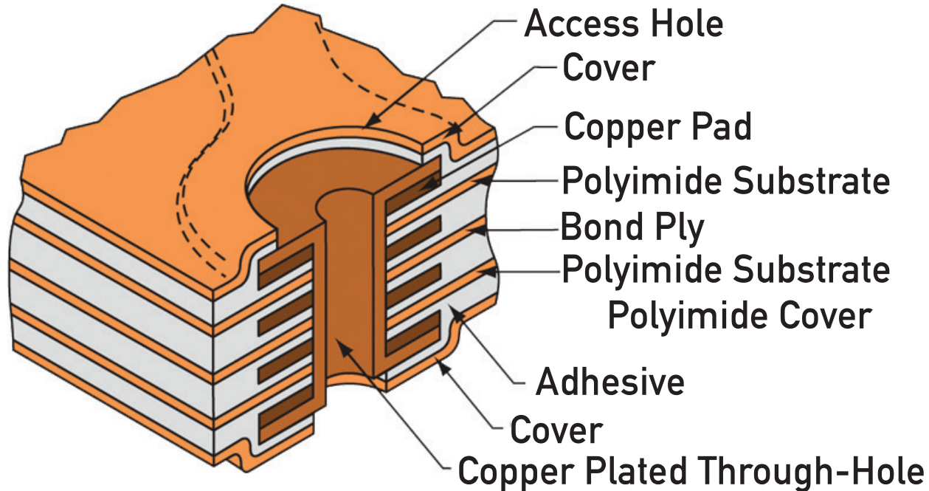
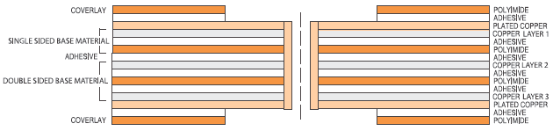
Standardy pro FPC
Multi-Layer Flexible Circuits (IPC 6013 - Type 3)
tři a více vodivých Cu vrstev oddělených flexi nosiči
volitelně vnější izolační vrstvy
pokovené otvory (průchozí, slepé i vnitřní)
odhalené plošky na jedné či obou stranách
montáž komponent možná z obou stran
volitelně: výztuhy, piny, konektory, komponenty

Slide 16
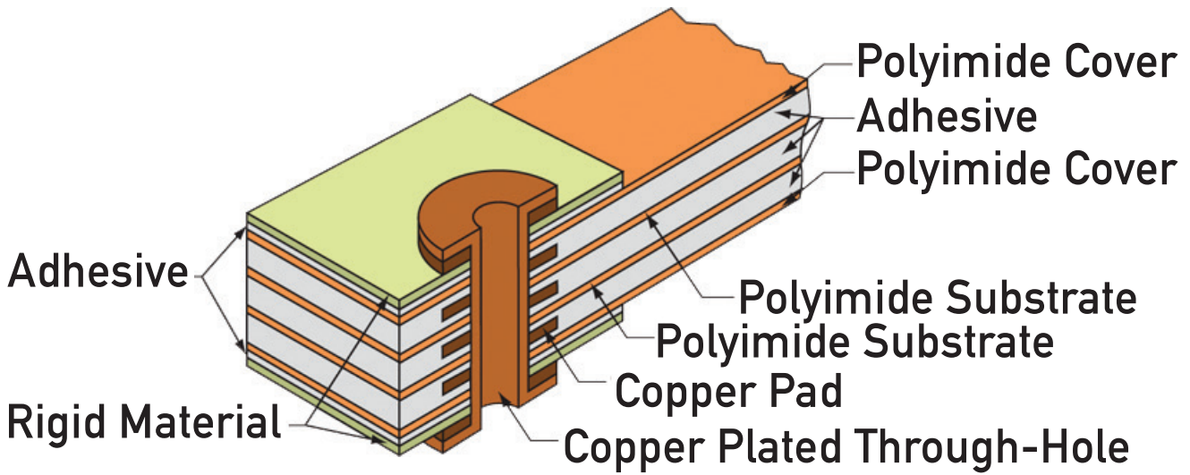
Standardy pro FPC
Rigid-Flex Flexible Circuits (IPC 6013 - Type 4)
dvě a více vodivých Cu vrstev oddělených flexi nebo rigid nosiči
pokovené otvory skrze všechny vrstvy (rigid i flex)
rigid části vhodné pro montáž hmotnějších komponent
volitelné krytí pokovených otvorů pro maximální izolaci
odhalené plošky na jedné či obou stranách
možnost sekvenční laminace, vrtání a pokovování
volitelně: výztuhy, piny, konektory, komponenty, chladiče a mechnaické montážní prvky
nejširší konstrukční možnosti, nejvyšší cena

Slide 17
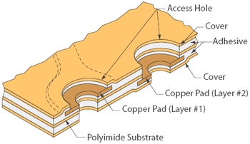
Standardy pro FPC
Multi-Layer Not Plated Flexible Circuit (IPC 6013 - Type 5)
velmi málo využívaná konstrukce
více nezávislých vodivých vrstev bez pokovených otvorů
na jedné nebo obou stranách mohou být odkryté kontaktní plošky
volitelně: výztuhy, piny, konektory

Slide 18
Standardy pro FPC
Rozvíjející se standardy pro tištěnou elektroniku
IPC/JPCA-2291, Design Guideline for Printed Electronics
IPC/JPCA-4591, Requirements for Printed Electronics Functional Conductive Materials
IPC/JPCA-4921, Requirements for Printed Electronics Base Materials (Substrates)
IPC/JPCA-6901, Application Categories for Printed Electronics
IPC-6903, Terms and Definitions for the Design and Manufacture of Printed Electronics (Additive Circuitry)
IPC-2292, Design Standard for Printed Electronics on Flexible Substrates
IPC-9204, Guideline on Flexibility & Stretchability Testing for PE
IPC-9691B (IPC-TM-650), User Guide for the IPC-TM-650, Method 2.4.3 – Sliding parallel plate test
Zdroje:
IPC: Standards: Other Standards: Printed Electronics
SEMI: Flexible Electronics Standards

Slide 19
Standardy pro FPC
Rozvíjející se standardy pro tištěnou elektroniku
IEC 62899-101 Terminology - Vocabulary
IEC 62899-201 / 2 / 3 / 4 / Materials - Substrates / Conductive ink / Semiconductor ink / Insulator Ink
IEC 62899-250 Material technologies required in printed electronics for wearable smart devices
IEC 62899-302 Equipment - Inkjet - Imaging
IEC 62899-303 Equipment - Roll-to-roll printing - Mechanical dimensions
IEC 62899-401 Printability - Overview
IEC 62899-402 Printability - Measurement of qualities - Pattern width
IEC 62899-403 Printability - Requirements for reproducibility - Basic patterns for evaluation of printing machine
IEC 62899-501 Quality assessment - Failure modes and mechanical testing
IEC 62899-502 Quality assessment - Organic light emitting diode (OLED) elements
IEC 62860:2013 Test methods for the characterization of organic transistors and materials
IEC 62860-1:2013 Test methods for the characterization of organic transistor-based ring oscillators
Zdroje:
IEC TC 113 Publications
IEC TC 119 Publications
SEMI: Flexible Electronics Standards

Slide 20
Standardy pro FPC
Rozvíjející se standardy pro tištěnou elektroniku
JEITA ET-4101 Materials – Part 1-1: Substrate (polymer and glass)
JEITA ET-4201 Materials – Part 2-1: Ink of functional materials – Conductive material ink
JEITA ET-4501 OLED elements – Mechanical stress testing of OLED elements formed on flexible substrates
SEMI Draft Document 6690, New Standard: Test Method of Line Impedance for Flexible Hybrid Electronics
SEMI Draft Document 6691, New Standard: Test Method of Sheet Resistance for Flexible Hybrid Electronics
Zdroje:
JEITA Printed Electronics Standardization
SEMI: Taiwan Flexible Hybrid Electronics Technical Committee Highlights

Slide 21
2. Testování FPC

Slide 22
Testování FPC
Potřeba testování a měření
Kontrola a řízení výrobního procesů
  Měření a testování procesních parametrů
Zajištění kvality produktu
  Testování výchozích materiálů
  Testování produktu v dílčích fázích výroby

Slide 23
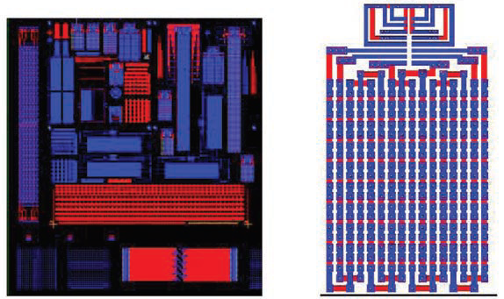
Testování FPC
Kontrola a řízení výrobního procesu
Přímé měření procesních parametrů: teploty, vlhkost, tlak, osvětlení, chemické složení, ….
Výstupy výrobních operací: standardně testovací kupóny - Test Element Groups (TEGs)
Řada využitelných standardů: IPC, JEDEC, ASTM, …
Testovací struktury: rezistivita Cu fólie pro určení tloušťky rovnoměrnosti pokovení, testování rozlišení fotolitografického procesu, kvalita vias, impedanční měření, rozměrová stabilita, ohybová odolnost, přesnost sesazení, ….
Ukázka návrhu kupónu s Test Element Groups

Slide 24
Testování FPC
Zajištění kvality produktu
Výchozí materiály:
  ověření parametrů vstupních materiálů a jejich souladu se specifikacemi
Produkt:
  ověření parametrů konečného produktu a jejich souladu se specifikacemi
  doplněno průběžnými inspekčními kroky během výroby
IPC TM-650: Test Methods Manual
Sada >150 průmyslových testovacích postupů pro PCB a FPC v těchto kategoriích:
  1.0 Reporting and Measurement Analysis Methods
  2.1 Visual Test Methods
  2.2 Dimensional Test Methods
  2.3 Chemical Test Methods
  2.4 Mechanical Test Methods
  2.5 Electrical Test Methods
  2.6 Environmental Test Methods
Zdroje:
https://www.ipc.org/test-methods

Slide 25
Testování FPC
Požadavky na flexibilní substráty
rozměrová stabilita (CTE, CHE, vliv leptání)
teplotní odolnost
odolnost proti trhání (iniciační síla, šíření trhlin)
flexibilita (za nízkých teplot, v provozním režimu)
nízká absorpce vlhkosti, odolnost biologickému působení
chemická odolnost, obsah těkavých složek, hořlavost
vysoká adheze vodivé fólie (výchozí, po tepelném zatížení, po klimatickém cyklování)
elektrické parametry
  nízká permitivita a ztrátový činitel
  vysoká vnitřní i povrchová rezistivita (i při vysokém RH)
  vysoká elektrická pevnost
  impedanční přenosové parametry
konzistentní parametry napříč výrobními šaržemi
nízká cena

Slide 26
Testování FPC
Vizuální inspekce FPC
nečistoty a zbytky procesních produktů
delaminace
defekty na rozích a hranách
mechanické výztuhy, kvalita laminace
přesnost sesazení otvorů a plošek, velikosti otvorů, velikosti okruží
šířka vodivých drah a izolačních mezer
pronikání pájky na rozhraní Cu-diel
grafické značení
pronikání lepidel na plošky

Slide 27
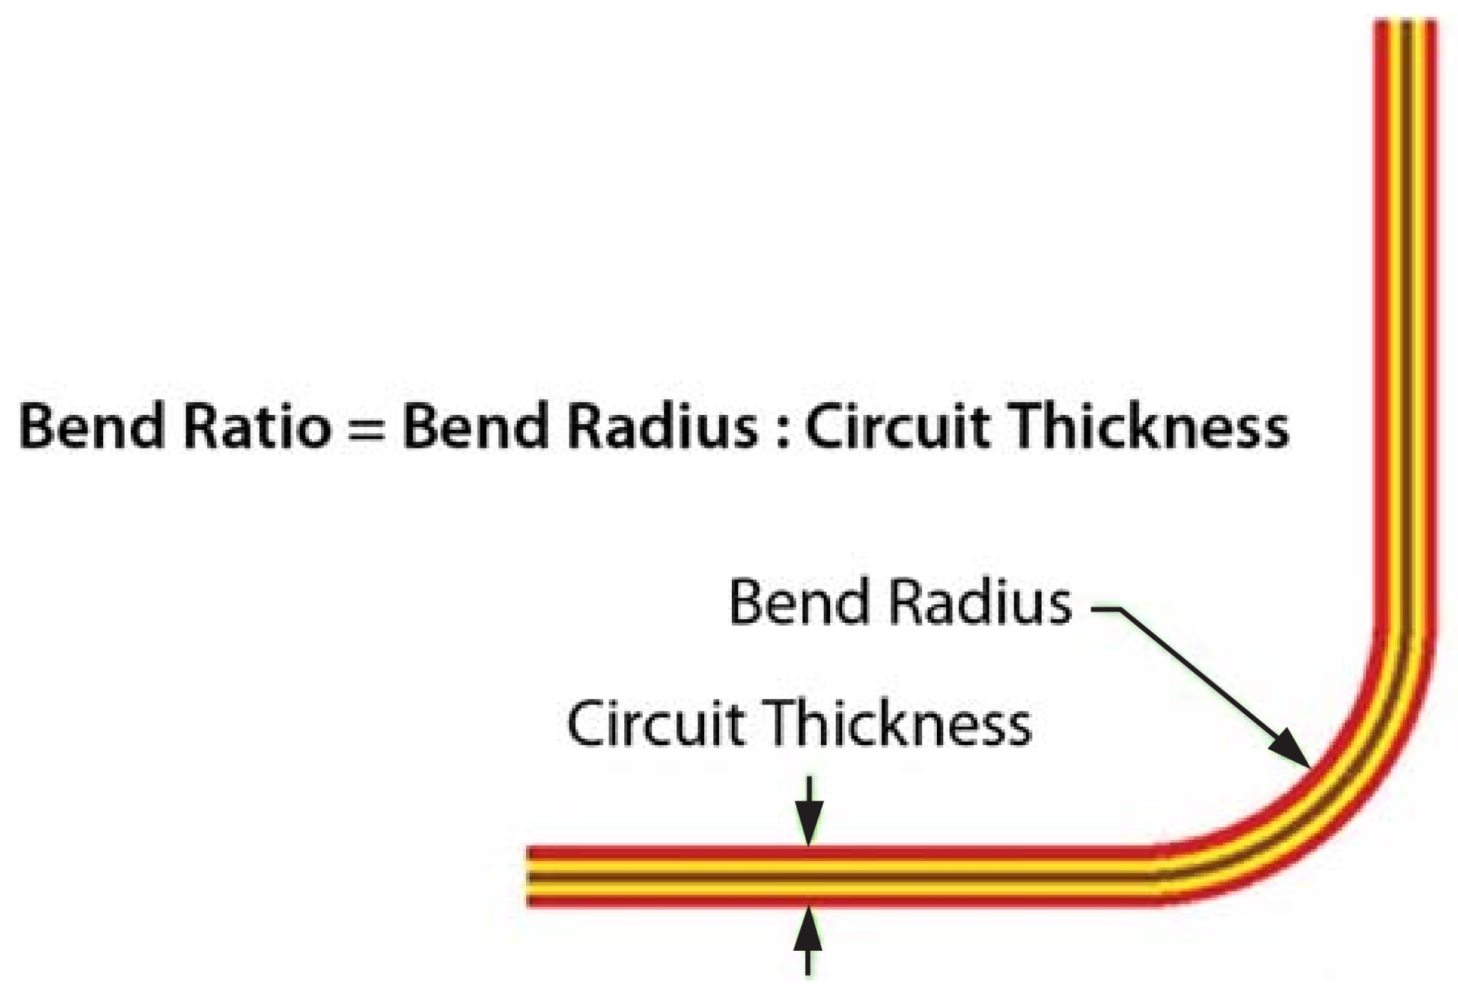
Testování FPC
Poloměr ohybu
definice v IPC-2223, ale závisí na řadě faktorů
  nutno rozlišovat statický a dynamický ohyb
obecná doporučení pro statický ohyb:
  Single-layer 6× circuit thickness (minimum)
  Double-layer 12× circuit thickness (minimum)
  Multi-layer 24× circuit thickness (minimum)
obecná doporučení pro dynamický ohyb:
  Single-layer 20-40× circuit thickness (minimum)
    s rostoucím poloměrem roste životnost
  vícevrstvé FPC se nedoporučují pro dynamické ohýbání

Slide 28
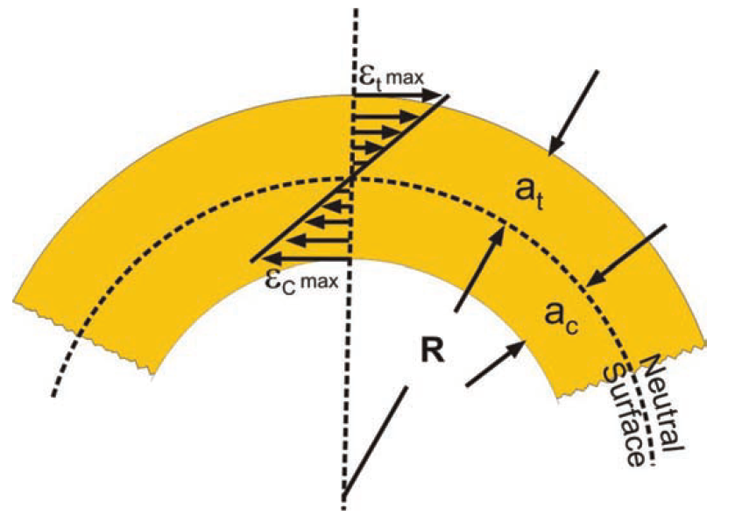
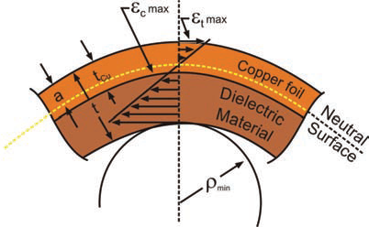
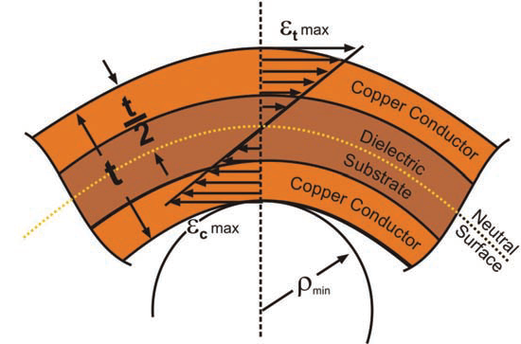
Testování FPC
Neutrální rovina
vnější povrch ohybu: tahové zatížení
vnitřní povrch ohybu: tlakové zatížení
teoretická středová rovina: bez zatížení
praktická doporučení:
  pro menší poloměr ohybu nutné tenké konstrukce, nejlépe pouze 1-vrstvé
  preferovat umístění Cu vrstvy blízko neutrální rovině

Slide 29
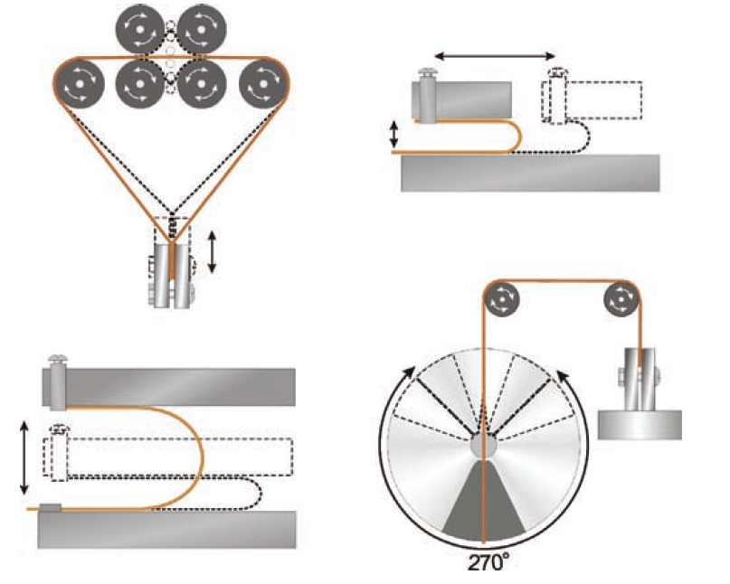
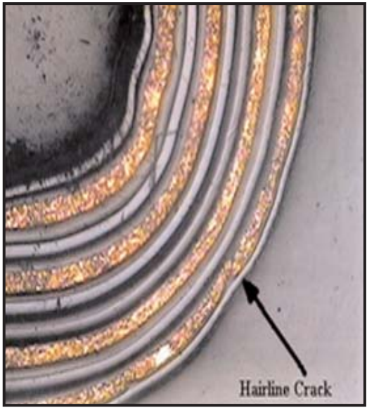
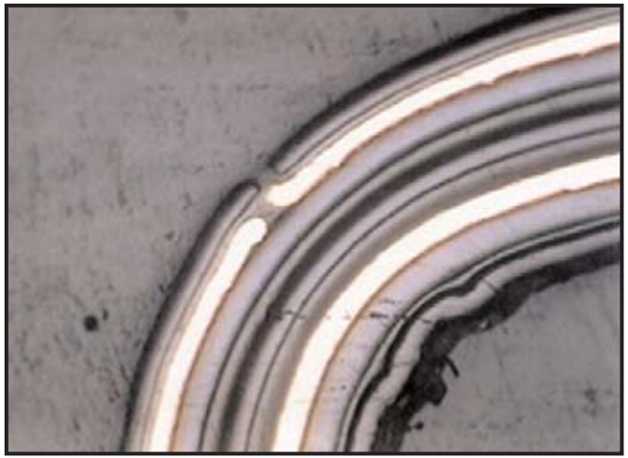
Testování FPC
Mechanické ohybové testy
dle uspořádání lze testovat velmi odlišné pohybové módy
každý test reprezentuje jiné mechanické namáhání
Zdroje:
MINCO: Basics of Flex Circuit Design

Slide 30
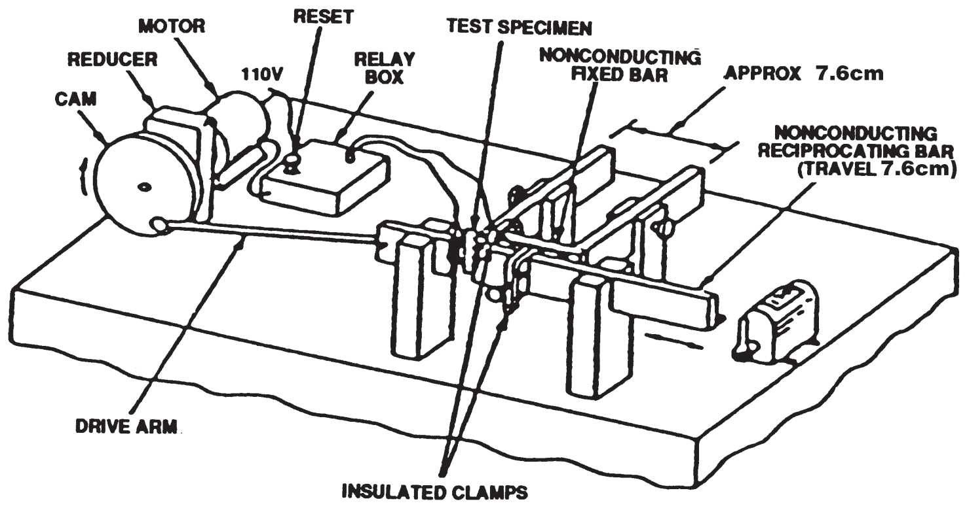
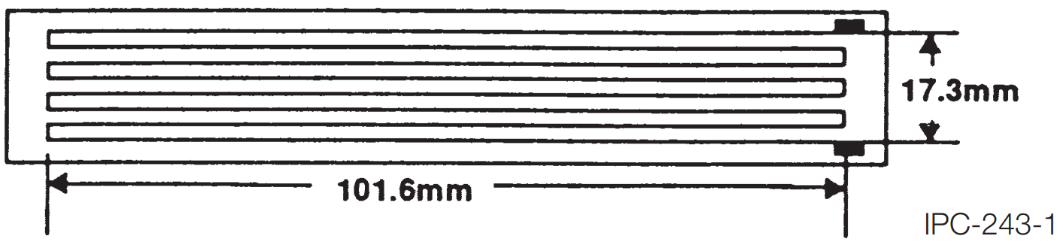
Testování FPC
IPC TM-650, Test Method 2.4.3: Flexural Endurance, Flexible Printed Board
Materials
Testování odolnosti leptaných FPC vůči ohybovému namáhání
Výstup: počet ohybových cyklů do přerušení vodivé dráhy (průměr ze 3 vzorků)
Zdroje:
https://www.ipc.org/sites/default/files/test_methods_docs/2.4.3e.pdf

Slide 31
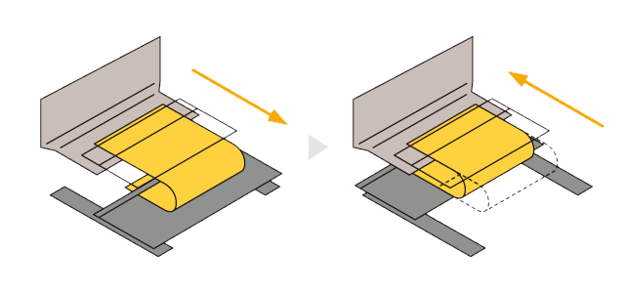
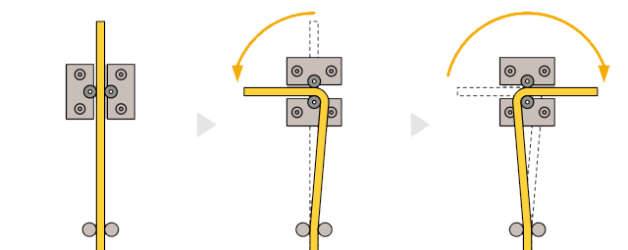
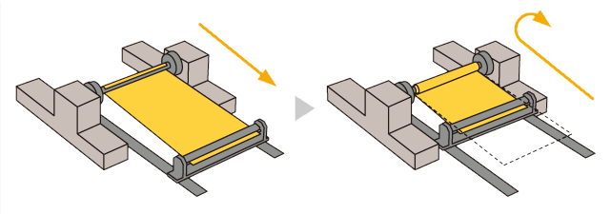
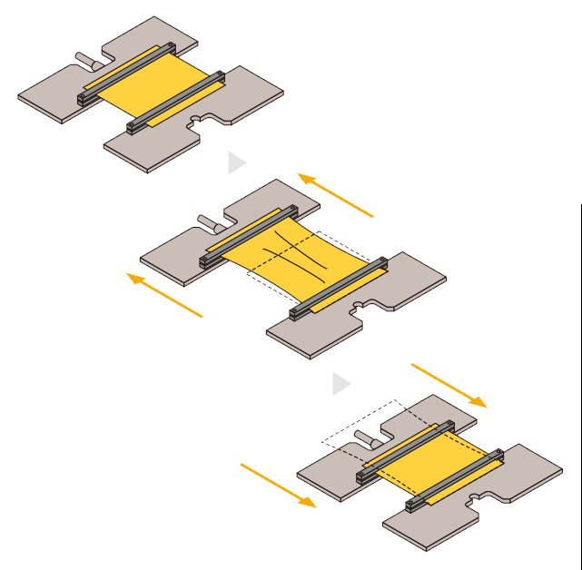
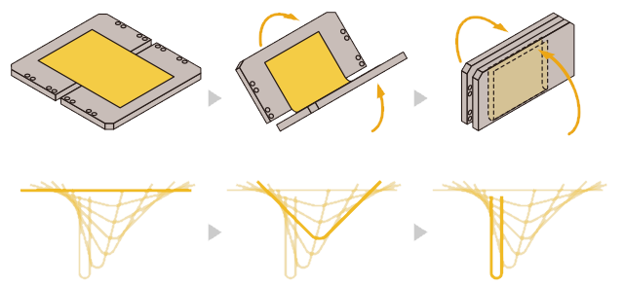
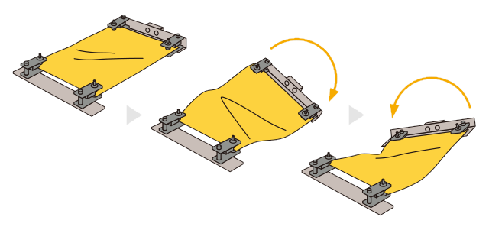
Testování FPC
Běžné režimy testování ohybového namáhání
Bending
U-shape sliding
Rolling
Stretching
Torsion
Tension-free folding
Zdroje:
https://www.yuasa-system.jp/en/test

Slide 32
Děkuji za pozornost
Silvan Pretl pretl@fel.zcu.cz

